Slide 1
ÂM NHẠC LỚP 4: TIẾT 5
ÔN TẬP BÀI HÁT: BẠN ƠI LẮNG NGHE
GiỚI THIỆU HÌNH NỐT TRẮNG
BÀI TẬP TIẾT TẤU

Slide 2
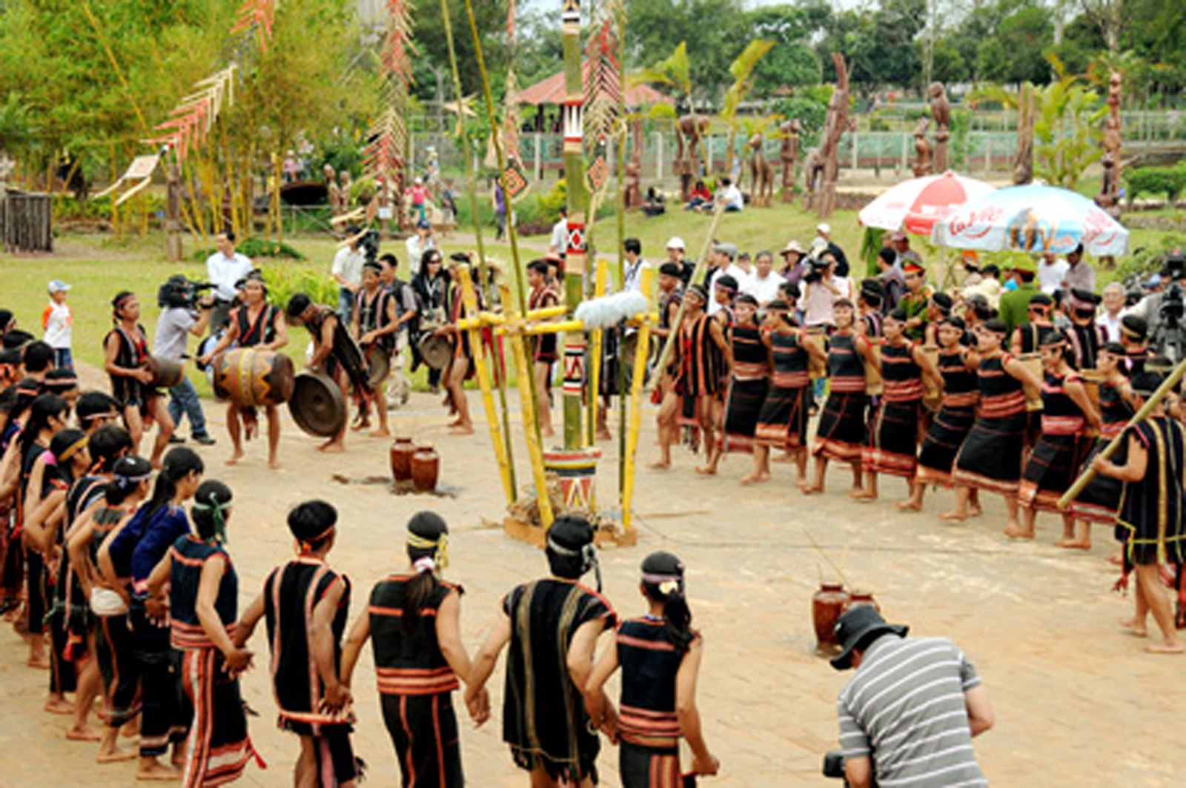

Slide 3
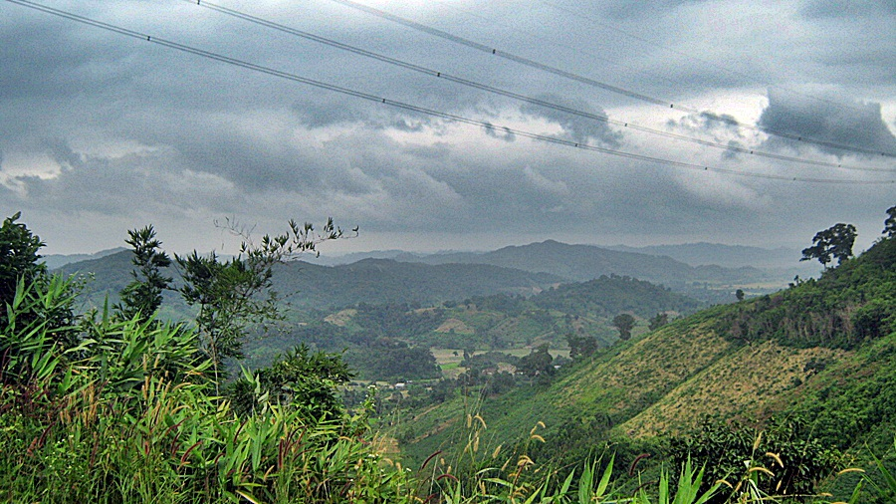

Slide 4
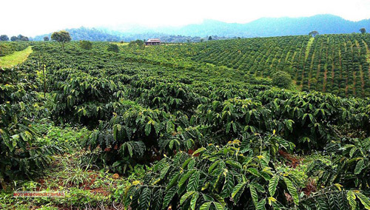

Slide 5
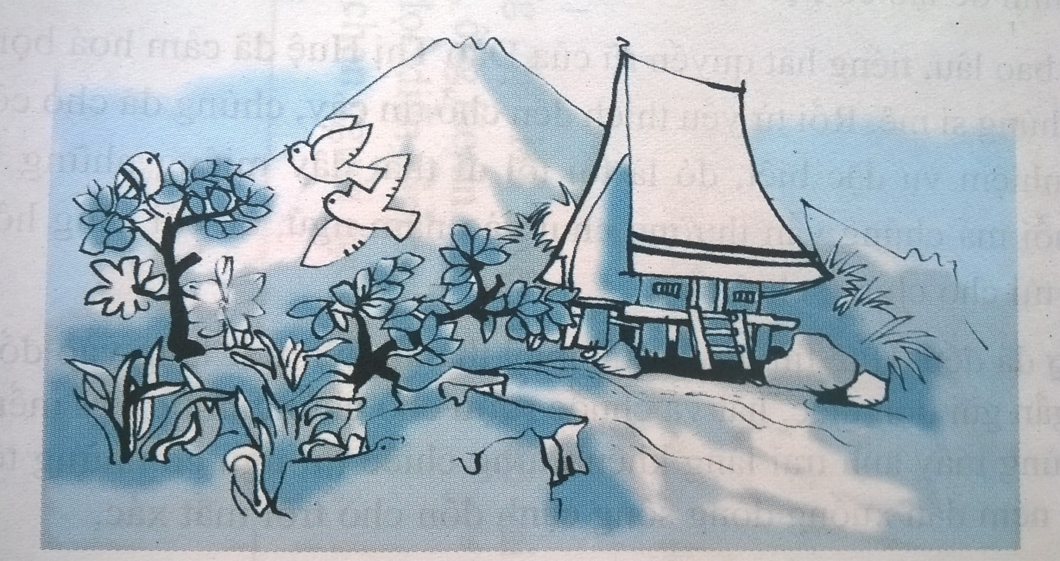

Slide 8
BẠN ƠI LẮNG NGHE
Dân ca: Ba-na
Sưu tầm, dịch lời: Tô Ngọc Thanh
1. Ôn tập bài hát: Bạn ơi lắng nghe

Slide 9
Bạn ơi lắng nghe
Dân ca: Ba Na
Tha thiết,hồn nhiên Sưu tầm dịch lời: Tô Ngọc Thanh

Slide 10
2. Giới thiệu hình nốt trắng
Hình nốt trắng

Slide 11
Hình nốt trắng
- Phần nốt: là hình bầu dục màu trắng nằm nghiêng
- Phần đuôi: kéo dài chạm vào bên phải của nốt

Slide 12
+
₌

Slide 13
3. Bài tập tiết tấu
2
4
Đen đen trắng đen đen trắng đen đen đen đen đen đen trắng

Slide 14
2
4
Đơn đơn đen đơn đơn đen đơn đơn đơn đơn trắng
x x x x x x x x x x x

Slide 15
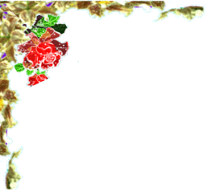
Tiết học đến đây là kết thúc.
Chúc các em chăm ngoan học giỏi.

